Slide 1

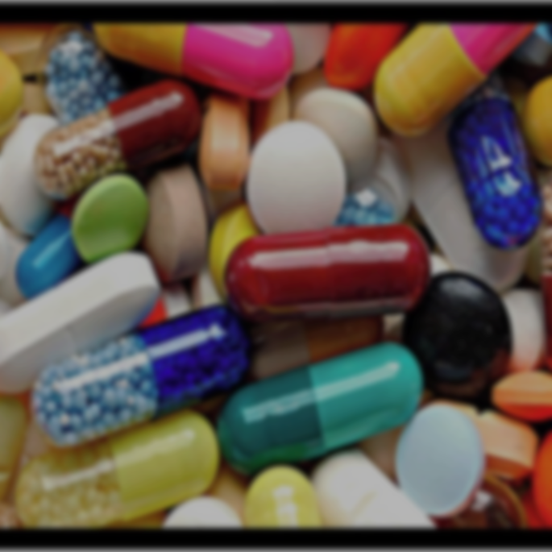
Análise de Mercado – Emagrecedores
Ceará Finance – 06/15/2026

Slide 2
Disclaimer
Este material foi elaborado exclusivamente por estudantes universitários membros do Ceará Finance, possuindo caráter estritamente acadêmico e educacional. O objetivo deste documento é o desenvolvimento técnico e profissional dos envolvidos. As informações, opiniões e análises aqui contidas não configuram, sob nenhuma circunstância, recomendação, análise oficial ou sugestão de compra, venda ou manutenção de qualquer ativo financeiro. Os dados apresentados foram obtidos de fontes públicas e o Ceará Finance não se responsabiliza por quaisquer decisões de investimento tomadas com base no conteúdo deste relatório.
1

Slide 3
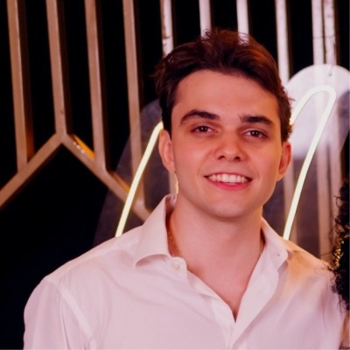
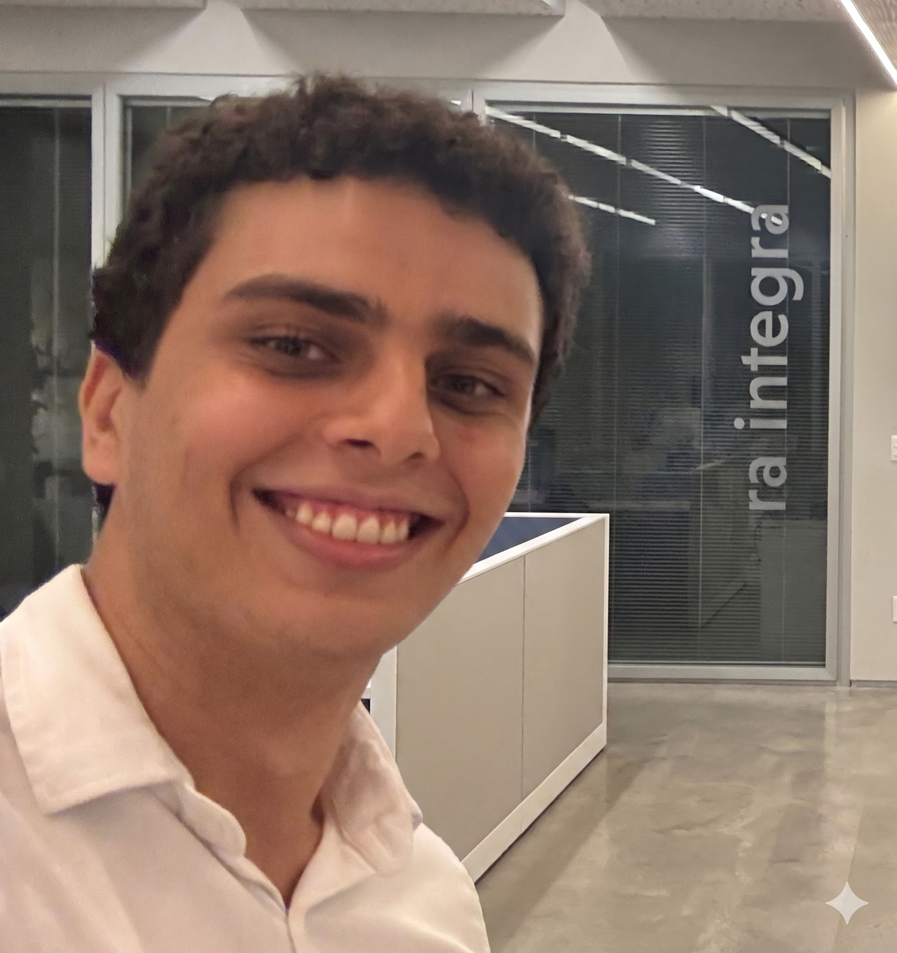

Equipe do Projeto
Francisco Morais – Eng. Produção 7º semestre
Mentor e Revisor
Head de Equity Research | Presidente Ceará Finance
Abimael Sousa – Economia 2º semestre
Autor
Trainee de Equity Research
2

Slide 4
Sumário
1
Resumo da Tese
2
Mercado de Emagrecedores
3
Overview Mercado Brasileiro
4
Drivers de Crescimento e Catalisadores do Setor
5
Cenário Competitivo e Principais Players
6
Riscos Setoriais
3

Slide 5
O avanço da obesidade e da diabetes pressiona sistemas de saúde, seguradoras e governos, criando incentivo econômico para ampliar a cobertura e reduzir os custos médicos no futuro.
1. Resumo da Tese
Setor mundial de emagrecedores
► Tese: Mantemos uma visão otimista e promissora desse setor, há um espaço gigantesco de crescimento e muito incentivo de adoção institucional.
▲Catalisadores
Demanda subpenetrada:
Receita recorrente:
Inovação e acesso:
▼ Riscos
Acesso e adesão:
Compressão de preços
Execução industrial:
~3% a 5%
Penetração global atual entre elegíveis
2,93 bi
Adultos com alto IMC projetados para 2030
US$ 1,015 tri
Gastos globais diretos com diabetes em 2024
24,2%
Perda de peso atingida pela retatrutida em Fase 2
O mercado global de GLP-1 deve sair de US$ 79 bi em 2025 para US$ 190 bi em 2035, impulsionado por obesidade, diabetes e a baixa adoção atual.
Preço elevado, cobertura restrita e abandono do tratamento podem limitar a conversão da demanda potencial em mercado efetivamente capturado.
Perda de exclusividade, entrada de cópias/similares e maior concorrência podem ampliar o acesso, mas pressionar margens e lucro por paciente.
Gargalos de manufatura, supply chain, canetas injetáveis e dados clínicos abaixo do esperado podem atrasar lançamentos e reduzir o valor do setor.
Novas gerações terapêuticas, novas formulações orais, expansão acelerada de indicações e queda gradual de preços devem ampliar o mercado.
4

Slide 6
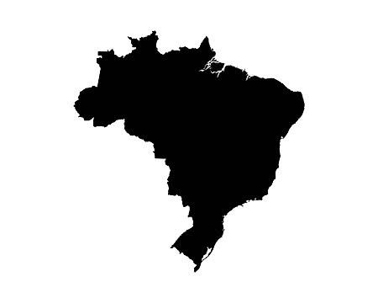
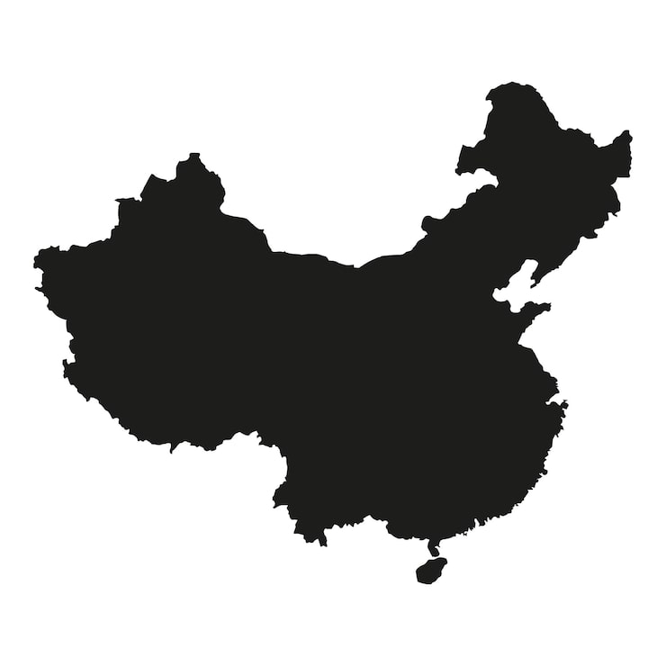
2. Mercado Global de Emagrecedores
Tamanho do setor e principais mercados
O mercado global de GLP-1 (diabetes tipo 2 + obesidade) mantém uma trajetória de expansão acelerada, saindo de US$ 79 bilhões em 2025 para US$ 190 bilhões projetados em 2035 — um crescimento anual composto (CAGR) de 9,2%, segundo a Morgan Stanley.
O setor opera como um duopólio consolidado entre Novo Nordisk e Eli Lilly. A Novo lidera o segmento de obesidade com 59,6% do volume global de medicamentos de marca, enquanto a Lilly já obtém 56% de toda a sua receita das terapias de obesidade e diabetes.
O principal motor de crescimento é a subpenetração: hoje apenas 6% da população elegível nos EUA e 3-5% no resto do mundo são tratados com GLP-1, e a projeção é que essa adoção salte para cerca de 30% e 10%, respectivamente, até 2035.
A próxima onda de expansão deve vir dos mercados emergentes, com destaque para Brasil e China. No Brasil, projeta-se que o mercado mais que quadruplique na próxima década, à medida que a entrada de cópias reduz os preços e amplia o acesso.
CAGR 9,2%
Brasil e China, mercados em expansão
5
Fontes: World Obesity Fórum Atlas 2025, Morgan Stanley, Federação Internacional de Diabetes (IDF)

Slide 7
2. Mercado Global de Emagrecedores
O modelo de mercado foca em dois tipos de empresas, Big Pharmas e Boutiques Biotech
  O funcionamento do mercado é Simbiótico, as boutiques desenvolvem até onde conseguem alcançar com capital de investidores operando com alto risco. Quando o risco de desenvolvimento diminui com o avanço das fases de pesquisa as Big Pharmas entram via parceria ou aquisição, formando um mercado em que uma depende da outra.
Big Pharmas
Operam em escala industrial e comercial
Costumam assumir as pipelines nas fases 3 e 4 dos projetos, por parcerias ou aquisições de Boutiques Biotechs.
Receitas bilionárias, proveniente de produtos vendidos no mercado e das patentes.
Risco geralmente ligado a regulação, aprovação comercial e narrativa.
Boutiques Biotech
Descobrem e Validam novas tecnologias
Geralmente, operam as fases 1 e 2 de desenvolvimento das pesquisas.
Não operam com receita, funcionam com financiamento de captação de parcerias e investimento.
São precificadas com base nas pipelines e gestão de caixa.
Risco baseado em resultados clínicos e queima de caixa.
6
Fontes: Ceará Finance

Slide 8

3. Overview Mercado Brasileiro
TAM do setor no Brasil
Os medicamentos agonistas do GLP-1, amplamente utilizados no tratamento do diabetes tipo 2 e da obesidade, movimentaram cerca de R$ 10 bilhões em 2025, isso é o equivalente a aproximadamente 4% do mercado de varejo farmacêutico brasileiro.
Atualmente, os agonistas do GLP-1 respondem por 8% a 9% da receita de empresas como RD Saúde (Raia e Drogasil), Pague Menos e Panvel. A projeção é que essa participação chegue a 20% até 2030.
O excesso de peso entre adultos subiu de 42,6% (2006) para 62,6% (2024),
A obesidade passou de 11,8% para 25,7%, mais de um quarto da população adulta.
A diabetes saltou de 5,5% para 12,9%, isso representa cerca de 19,9 milhões de adultos
O hoje, o Brasil está na 6ª posição no ranking mundial de diabetes da Federação Internacional de Diabetes.
7
Fontes: Itaú BBA, Federação Internacional de Diabetes (IDF)

Slide 9



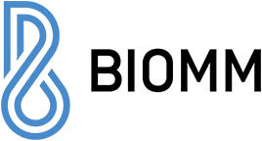
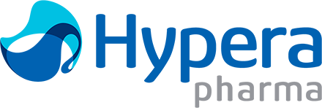
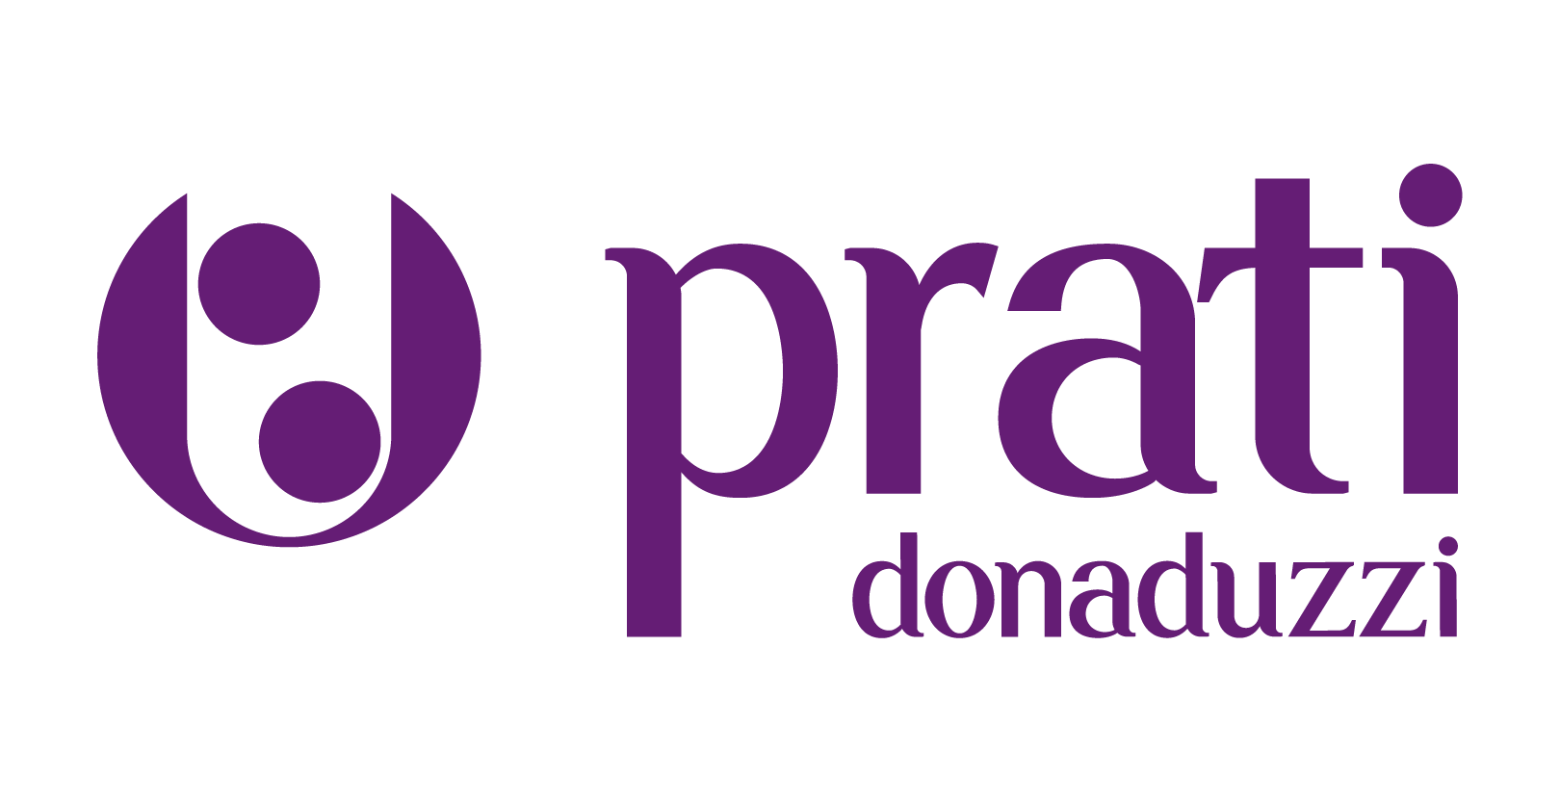
3. Overview Mercado Brasileiro
Players Brasileiros e suas estratégias
A EMS é a única que já tem uma versão da semaglutida aprovada. Entrou cedo via liraglutida: lançou em dezembro de 2024 o Olire (obesidade) e o Lirux (diabetes), ambos de aplicação diária.
A Anvisa aprovou o Ozivy (semaglutida), apoiada em uma fábrica de peptídeos em São Paulo com mais de R$ 1 bilhão investido.
A Hypera Trabalha para lançar sua própria semaglutida, com a marca saindo pela controlada Neo Química. Investiu mais de R$ 1 bilhão numa fábrica de peptídeos em Hortolândia (SP)
Cimed já se pronunciou afirmando que deseja lançar uma versão do medicamento.
Prati-Donaduzzi. Anunciou publicamente o desenvolvimento, importando matéria-prima da Ásia e o dispositivo de aplicação da Europa.
Biomm (parceria com a Biocon, da Índia). Estratégia de licenciamento, não de desenvolvimento próprio: em abril de 2024 firmou acordo com a indiana Biocon para licenciar, comercializar e distribuir uma versão biossimilar da semaglutida no Brasil
A Eurofarma firmou parceria com a Novo Nordisk para distribuir e promover novas marcas de semaglutida biológica injetável no Brasil.
Todas tem como base a Semaglutida da Novo Nordisk, por consequência da queda da patente
8
Fontes: InvestNews, Times Brasil, Infomoney

Slide 10
4. Drivers de Crescimento e Catalisadores do Setor
O que sustenta o crescimento a longo prazo é a demanda não explorada
A base potencial de pacientes segue em forte expansão: adultos com alto IMC devem sair de 1,61 bilhão em 2010 para 2,93 bilhões em 2030, equivalente a quase metade da população adulta global.
O crescimento ocorre também em gravidade clínica. A população com obesidade deve atingir 1,13 bilhão em 2030, enquanto a obesidade severa deve alcançar 385 milhões de adultos.
Esse avanço amplia o público com maior probabilidade de intervenção medicamentosa, deslocando a tese de uma demanda estética para uma demanda crônica, clínica e recorrente.
Apesar da escala recente dos GLP-1, a penetração global ainda é baixa: apenas de 3% a 5% da população elegível está atualmente em tratamento, com adoção concentrada nos EUA.
O custo sistêmico reforça o incentivo econômico. Os gastos globais diretos com diabetes ultrapassaram US$ 1,015 trilhão em 2024, pressionando governos e seguradoras a ampliar cobertura.
9
Fontes: IQVIA, Atlas da Obesidade / IDF.

Slide 11
4. Drivers de Crescimento e Catalisadores do Setor
A evolução tecnológica das moléculas
Liraglutida ~6,5%
1ª Geração de GLP-1
Potência
Semaglutida ~15%
2ª Geração de GLP-1
Conveniência
Survodutide ~18,7%
GLP-1/Glucagon
Saímos da liraglutida (~6,5%) para a retatrutida, que atingiu 24,2% em 48 semanas na Fase 2, a maior perda de peso já registrada em um medicamento contra a obesidade, num patamar que rivaliza com a cirurgia bariátrica. E a evolução também é de velocidade: a VK2735 alcançou 14,7% em apenas 13 semanas, o mesmo que o orforglipron oral leva 36 semanas para atingir com eficácia cada vez maior, em janelas cada vez mais curtas.
Wegovy Oral ~16,6%
GLP-1 – Peptídeo Oral
Tirzepatida ~22,5%
Duplo: GLP-1/GIP
Orforglipron ~14,7%
GLP-1 Small Molecule
CagriSema ~22,7%
GLP-1 e Amilina
Petrelintide ~8.2%
Amilina/calcitonina
Potência e Conveniência
Retatrutida ~24,2%
Triplo: GLP-1/GIP/Glucagon
Aleniglipron ~15%
GLP-1– Small Molecule
VK2735 ~14,7% / 12,2%
GLP-1 - Inj / oral
Amycretin ~14, 5%
GLP-1/Amilina - Inj / oral
10
Fontes: relatórios das empresas (NVO, LLY, Zealand, Structure, Viking); IQVIA; The New England Journal of Medicine

Slide 12
4. Drivers de Crescimento e Catalisadores do Setor
Expansão do Mercado
Um dos catalisadores mais valiosos é a transformação dos emagrecedores em tratamento para doenças crônicas. Cada nova indicação amplia a população elegível, força a cobertura por seguradoras e melhora a retenção,
Cardiovascular
No estudo SELECT, a semaglutida (Wegovy) reduziu em 20% o risco de eventos cardiovasculares maiores como infarto, AVC em pacientes com obesidade e doenças do coração, isso abriu portas para o Medicare nos EUA.
Apneia do Sono
A apneia obstrutiva, é causada em boa parte por excesso de peso. A tirzepatida (Eli Lilly) foi aprovada para trata-la em pacientes com obesidade, sendo ela o primeiro medicamento da categoria, que antes era tratada com uma máscara de pressão para dormir.
Doença Renal
O diabetes e a obesidade são as principais causas de insuficiência renal. Há evidências de que os GLP-1 retardam a progressão da doença, evitando diálise e transplante, tratamentos caríssimos para governos e seguradoras.
MASH (fígado)
É a forma inflamatória e grave da gordura no fígado, associada à obesidade e ao diabetes. A survodutide age diretamente no fígado e melhorou a fibrose hepática em até 64,5% dos pacientes na Fase 2.
15 mi → ~70mi
A adoção nos EUA pode quintuplicar se o conjunto de novas indicações se confirmarem (Goldman Sachs)
11
Fontes: Annual Reports, estudos SELECT e SOUL. Aprovações da FDA, Goldman Sachs.

Slide 13
4. Drivers de Crescimento e Catalisadores do Setor
Incentivos para o investimento nos emagrecedores
O Custo da Obesidade
Os gastos diretos de saúde com diabetes ultrapassaram US$ 1,0 trilhão em 2024, quase 12% de todo o gasto global com saúde (IDF).
A obesidade, somando saúde e perda de produtividade, deve ultrapassar US$ 4 trilhões por ano até 2035, cerca de 3% do PIB global (World Obesity Federation).
Nos EUA, os custos médicos diretos da obesidade superam US$ 170 bilhões anuais.
A Economia do Tratamento
O uso de GLP-1 pode cortar cerca de US$ 300 bilhões por ano em gastos sistêmicos — um corte de 35% sobre os US$ 850 bilhões gastos hoje com doenças ligadas à obesidade, principalmente por barrar o desenvolvimento do diabetes tipo 2 (Goldman Sachs).
A Novo Nordisk projeta redução de 7% nas internações e economia de GBP 1,68 bilhão até 2040 para o sistema público.
Custo do Preço
O Escritório de Orçamento do Congresso dos EUA (CBO) afirma que, aos preços atuais, os medicamentos antiobesidade custam mais do que economizam nos primeiros dez anos.
O empregado médio permanece apenas 5 a 7 anos no mesmo plano, a seguradora que paga o custo imediato não colhe o benefício futuro, a baixa adesão é outro problema, 65% dos pacientes descontinuam em um ano e 85% em dois, o que corrói o retorno da prevenção.
A tendência é que com a facilidade dos orais e a expansão de genéricos, além da produção em larga escala, os medicamentos se tornem mais acessíveis e ganhem mais adesão.
12
Fontes: IQVIA, Atlas da Obesidade / IDF, Goldman Sachs, Novo Nordisk, CBO (EUA)

Slide 14
4. Drivers de Crescimento e Catalisadores do Setor
Pipeline favorável para o ano de 2026
Survodutide
Fase 3 concluída
(72 semanas)
Survodutide
readout + submissão
Retatrutida
Endpoints da fase 3 atingidos
Orforglipron
Submissão EUA/UE/JAPÃO
Orforglipron
Aprovação esperada
CagriSema
Submissão FDA
Dez 2025
CagriSema
Aprovação esperada
Início de 2025
Meio de 2026
Inicio de 2026
Meio de 2026
13
Fontes: Annual Reports (NVO, LLY, Zealand, Structure, Viking)

Slide 15
5. Cenário Competitivo e Principais Players
Múltiplos históricos do setor
A média setorial mostra uma reprecificação clara após o pico de 2023: o EV/EBITDA médio caiu de 31,0x para 18,2x em 2025, enquanto a margem líquida média recuperou para 26,5% e o ROE permaneceu acima de 76%. A ideia central é que o mercado reduziu o prêmio de valuation do setor, mas os indicadores operacionais seguem robustos, o que indica uma normalização dos múltiplos sem deterioração proporcional da rentabilidade.
Indicador de Valuation
EV/EBITDA
Evolução do setor
Indicador de Eficiência
Margem Líquida
Evolução do setor
Indicador de Rentabilidade
ROE
Evolução do setor
14
Fontes:Stock Analysis

Slide 16
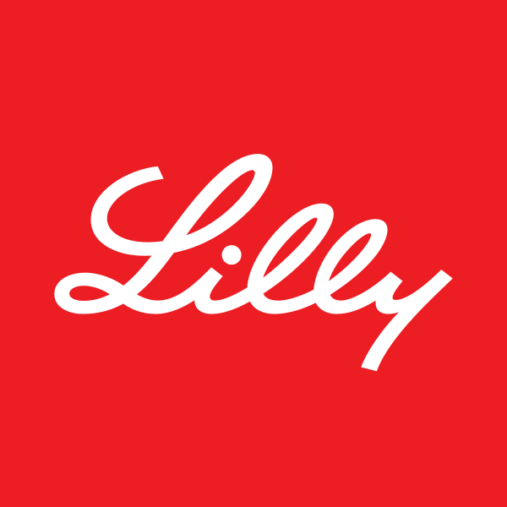
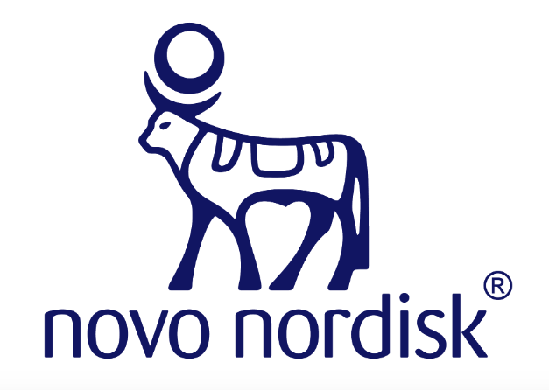
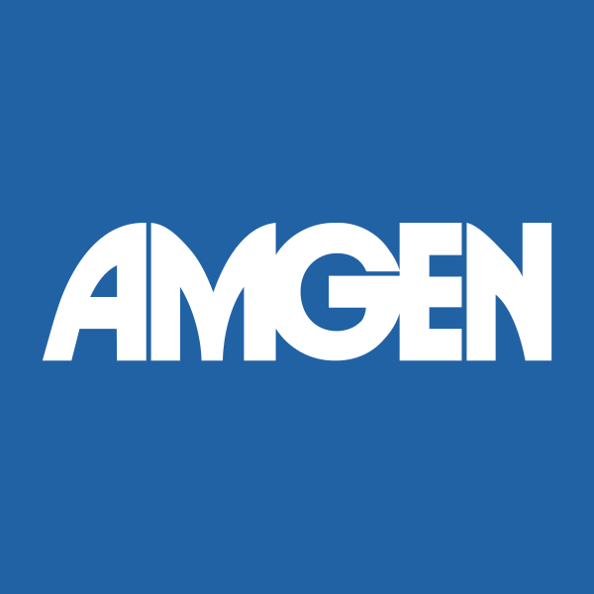
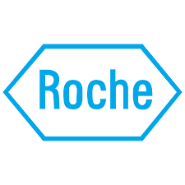
5. Cenário Competitivo e Principais Players
Indicadores do setor
  A Tabela apresenta os indicadores dos grupos econômicos com maior relevância no mercado farmacêutico global que estão investindo pesado em pipeline de emagrecedores.
Indicador | L | NVO | AMGN | RHHBY
P/L | 40.19x | 10.40x | 24.33x | 20.21x
Market Cap | 1.01T | 195.68B | 188.67B | 328.20B
Enterprise Value | 1.047T | 215.09B | 233.96B | 355.62B
ROIC | 12.63% | 20.08% | 13.68% | 30.65%
Margem Líquida | 34.98% | 22.39% | 17.11% | 20.33%
EV/EBIT | 30.63x | 8.64x | 19.26x | 13.50x
EV/EBITDA | 28.90x | 8.02x | 13.83x | 11.62x
Dívida Líq./EBITDA | 2.14x | 0.73x | 2.93x | 0.74x
CAGR Receitas 2021–2025 | 23.17% | 21.72% | 9.06% | -0.96%
  A Eli Lilly se mostra uma gigante de capitalização de mercado comparado a suas concorrentes, superando a soma de todas as suas rivais.
15
Fontes:Stock Analysis; Valores em Dólar

Slide 17
5. Cenário Competitivo e Principais Players
Receita do setor
Crescimento de Receita
Após a popularização dos emagrecedores, as pioneiras do mercado tiveram uma expansão alavancada de receita. A Novo Nordisk saiu na frente e cresceu 143% em cinco anos, liderando até 2024 — quando a Eli Lilly não só a alcançou como a ultrapassou, fechando o período com 166% de crescimento.
As diversificadas ficaram para trás: a Amgen, que demorou a investir em pipeline de obesidade avançou apenas 45%, enquanto a Roche permaneceu praticamente estável. O crescimento do setor está concentrado em quem apostou cedo e pesado no GLP-1.
16
Fontes:Stock Analysis

Slide 18
5. Cenário Competitivo e Principais Players
Cenário das boutiques biotech
Sem receita relevante essas empresas não se avaliam por P/L ou margem, mas por quanto caixa têm e por quanto tempo ele dura (runway). As três estão em situações opostas:
Viking Therapeutics (VKTX) VK2735 em Fase 3
Caixa de US$ 603 milhões (mar/2026).
Queima rápida, prejuízo de US$ 472 mi no ano, bancando a Fase 3.
Runway de ~1,3 ano, a mais apertada das três.
Aposta de maior risco e maior retorno.
Structure Therapeutics (GPCR)
aleniglipron em Fase 3
Caixa de US$ 1,46 bilhão (mar/2026).
Queima moderada para o tamanho do caixa.
Runway até ~2028, bem capitalizada.
Fôlego para conduzir a Fase 3 sem aperto.
Zealand Pharma (ZEAL)
petrelintide + survodutide
Caixa de US$ 2,2 bilhões (DKK 15,1 bi).
Teve lucro no último ano via milestones da Roche.
Runway não é uma preocupação por ser financiada pela parceria.
É a mais blindada das três.
A diferença de quanto a empresa suporta com o capital que tem define o risco de cada uma, quanto menor o runway, maior a dependência de novas captações (que diluem o acionista) ou de uma parceria com uma big pharma. É por isso que Viking e Structure são alvos naturais de aquisição — e a Zealand já tem a Roche.
17
Fonte: stockanalysis, caixa = saldo de balanço; resultado e P&D em base TTM. Zealand em DKK (≈ conversão indicativa).

Slide 19
Dependência Estrutural de IFAs: Déficit Crônico na Cadeia Farmacêutica
6. Riscos Setoriais
Problemas relacionados a demanda e o impacto no setor
O Brasil importa ~90% dos Insumos Farmacêuticos Ativos: concentração em China e Índia cria risco sistêmico
DEMANDA POTENCIAL X DEMANDA REAL
DEMANDA CLÍNICA
O mercado de GLP-1 possui uma base potencial massiva, mas a conversão dessa demanda em receita depende de três filtros: cobertura por pagadores, capacidade de pagamento do paciente e permanência no tratamento.
Mesmo com eficácia clínica comprovada, obesidade ainda enfrenta restrições de reembolso em diversos mercados, pois o custo do medicamento é imediato, enquanto os benefícios econômicos aparecem apenas no longo prazo.
O tratamento é crônico e recorrente, elevando o custo acumulado para seguradoras, governos e pacientes.
A economia potencial com menos eventos cardiovasculares, diabetes e complicações metabólicas demora anos para aparecer nos sistemas de saúde.
Efeitos gastrointestinais, preço mensal elevado e recuperação de peso após interrupção podem reduzir a adesão prolongada.
COBERTURA RESTRITA E PREÇO ELEVADO
MENOR ACESSO EFETIVO
ABANDONO OU BAIXA PERSISTÊNCIA
O IMPACTO NO SETOR
A demanda estrutural existe, mas o mercado capturável pode crescer mais lentamente que o mercado endereçável teórico. Para as empresas, isso limita volume, pressiona preço líquido e reduz a visibilidade de receita recorrente.
TAM TEÓRICO > TAM CAPTURÁVEL
18
Fontes: CBO; Goldman Sachs GLP-1 Market Report; Structure Therapeutics 10-K; Morgan Stanley Research.

Slide 20
Dependência Estrutural de IFAs: Déficit Crônico na Cadeia Farmacêutica
6. Riscos Setoriais
Patent Cliff e acesso
O Brasil importa ~90% dos Insumos Farmacêuticos Ativos: concentração em China e Índia cria risco sistêmico
PATENT CLIFF E O PROBLEMA DO ACESSO
A Eli Lilly e a Novo Nordisk dependem do mercado de emagrecedores. A maior parte da receita de ambas vem desse mercado. A expansão de genéricos com a queda da patente pode pressionar o duopólio.
O patent cliff não elimina o mercado de GLP-1. Pelo contrário, pode ampliar o acesso ao reduzir preços e permitir entrada de cópias, similares e biossimilares. O risco está na compressão do lucro econômico dos produtos líderes, que hoje ainda dependem de proteção intelectual, escala fabril limitada e forte poder de preço.
A perda de exclusividade muda a lógica competitiva do setor. O crescimento deixa de ser sustentado apenas por inovação protegida e passa a depender de escala industrial, diferenciação clínica, novas formulações e capacidade de migrar pacientes para terapias de próxima geração.
A entrada de uma infinidade de genéricos que competiriam com os produtos originais seriam um problema para quem tem a maior parte do lucro baseada nos emagrecedores, que agora não mais teriam poder de preço para investir em inovação e eficácia, o foco agora seria conseguir disputar o preço mais acessível.
O IMPACTO NO SETOR
O setor pode continuar crescendo em volume, mas com menor rentabilidade por paciente. Para as líderes, o desafio é defender margem antes que a competição por preço transforme um mercado premium em uma categoria mais massificada.
19
Fontes: Novo Nordisk 20-F; Novo Nordisk Annual Report; Eli Lilly 10-K; Itaú BBA; ANVISA/INPI.

Slide 21
6. Riscos Setoriais
Riscos Macroeconômicos: O peso do cenário econômico, regulatório, global e cobertura de tratamento
Riscos Macro
Reembolso e cobertura (M1): O tratamento é caro e crônico. A expansão depende da disposição de seguradoras, governos e empregadores em absorver um custo imediato, enquanto parte da economia médica é apenas no longo prazo.
Pressão fiscal em saúde (M2): Em sistemas públicos, a incorporação ampla dos GLP-1 disputa orçamento com outras terapias essenciais, mesmo com benefício clínico.
Juros e valuation (M3): O setor negocia com forte componente de expectativa futura. Juros elevados aumentam a taxa de desconto e pressionam os múltiplos.
Acesso em emergentes (M4): Brasil, China e outros mercados concentram grande parte da demanda futura, mas dependem de queda de preço, capacidade de pagamento e maior produção para transformar TAM teórico em receita.
20
Fontes: CBO, Goldman Sachs GLP-1 Market Report, Morgan Stanley Research, IDF Diabetes Atlas 2025, World Obesity Atlas 2025.

Slide 22
Entendendo os Riscos
6. Riscos Setoriais
Riscos Setoriais: competição, segurança e problemas com adesão
A disputa por Market Share e a barreira do teto de preços
Riscos Setoriais
Patent cliff e preço (S1): A perda de exclusividade e a entrada de genéricos, similares ou biossimilares podem ampliar acesso, mas pressionar preço líquido e margens.
Segurança de classe (S2): Eventos colaterais adversos relevantes, piora de percepção médica ou questionamentos sobre uso crônico podem afetar toda a categoria de incretinas.
Retenção e abandono (S3): A tese depende de tratamento recorrente. Efeitos gastrointestinais, custo mensal e recuperação de peso após interrupção podem reduzir adesão e lifetime value.
21
Fontes: Novo Nordisk 20-F, Eli Lilly 10-K, Structure Therapeutics 10-K, Morgan Stanley Research, Itaú BBA, ANVISA/INPI.

Slide 23
Entendendo os Riscos
6. Riscos Setoriais
Riscos Operacionais: Cadeia de suprimentos e problemas regulatórios
O impacto das falhas logísticas e da expansão ineficiente na rentabilidade
Riscos Operacionais
Manufatura e supply chain (O1): A produção de GLP-1 exige API, fill-finish, canetas injetáveis, fornecedores especializados e logística refrigerada. Gargalos industriais, concentração de insumos em fornecedores globais, especialmente na Ásia, restrições geopolíticas podem limitar a oferta mesmo com demanda elevada.
Execução clínica e regulatória (O2): O setor permanece altamente sensível à execução de pipeline. Dados fracos em Fase 3, efeitos adversos, atrasos de aprovação, exigências adicionais de reguladores ou problemas de qualidade podem postergar lançamentos e reduzir o valor presente dos ativos em desenvolvimento. Esse risco é ainda mais relevante nas biotechs por falta de receita operacional.
22
Fontes: Novo Nordisk Annual Report, Eli Lilly 10-K, Viking Therapeutics 10-K, Structure Therapeutics 10-K, Amgen 10-K, Congress.gov.

